Slide 1
VR-такси

Slide 2
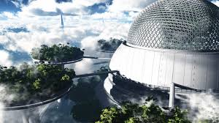
В наш век, когда технологии развиваются с поразительной скоростью, невозможно точно сказать, что ждет нас даже через 10 лет. Однако в рамках этого конкурса, мы попытались представить, каким выглядеть транспорт в будущем

Slide 3
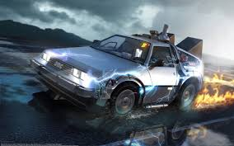
что даже в далеком будущем машина времени это, не более чем мираж, желанная, но призрачная цель, потому в проекте мы не стали идти по пути фантастов и мечтателей

Slide 4
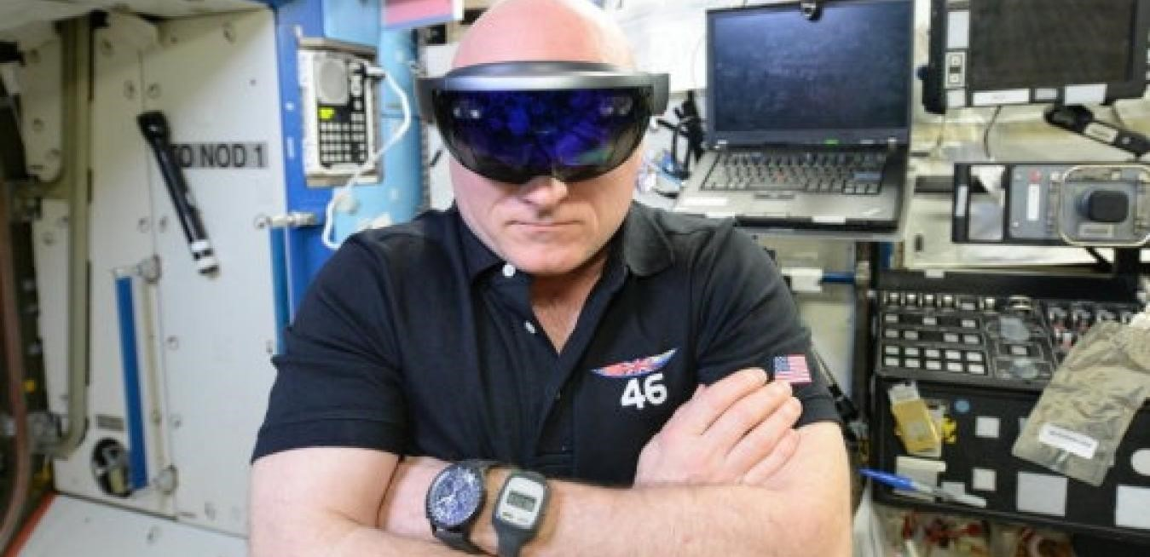
Однако если человека не нельзя перенести в прошлое, то как быть? Ответ на самом деле намного проще и прозаичнее чем может показаться- перенести прошлое к человеку. Совсем недавно начала набирать популярность так называемая технология VR, позволяющая смоделировать вокруг человека объемное и порой крайне реалистичное пространство.

Slide 5
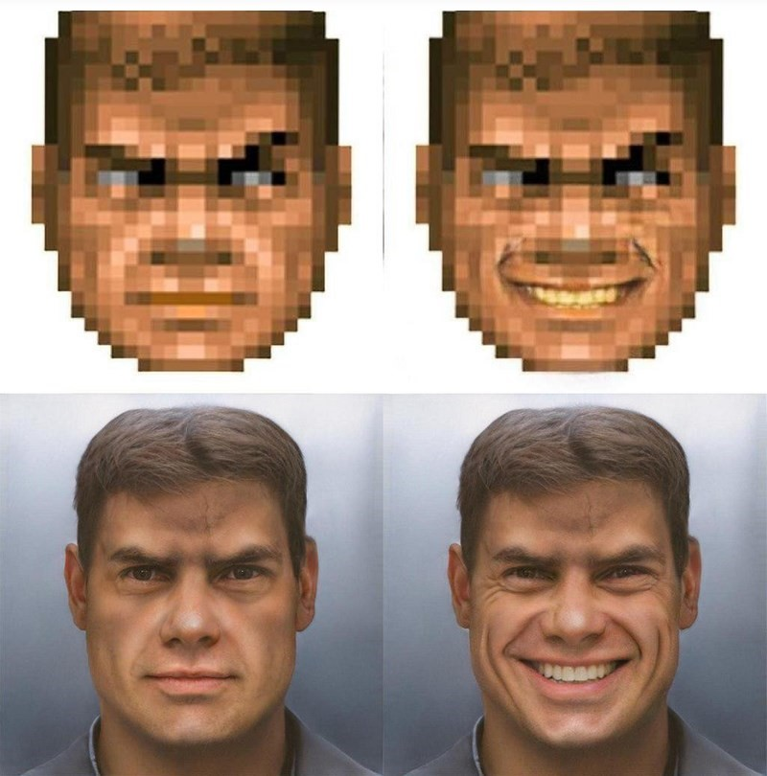
Совсем недавно проводились исследование на этот предмет учёными из Университета Цукубы и Технологического Университета Тойохаси представшими новую статью на SIGGRAPH Asia 2019. Она называется «Анимационный пейзаж: изучение самостоятельного движения и внешнего вида объектов для синтеза видеоизображений из одного изображения».

Slide 6
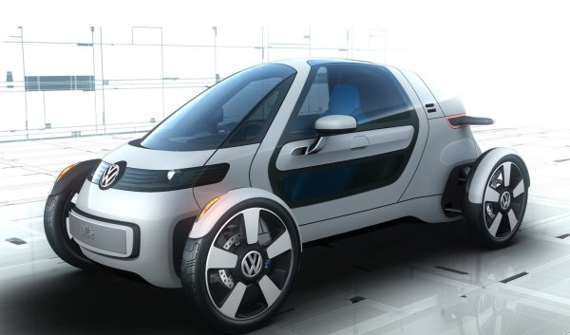
Однако, что же насчет практической стороны вопроса? Тут достаточно все просто, мы предлагаем организовать специальные маршруты, на специальном транспорте. Сам транспорт будет выглядеть как небольшой автомобиль, при чем разные модели для одиночных или же групповые поездки. Перемещаться он будет по специально проложенным дорогам, пролегающим ко всем интересным и значимым объектам в округе. Пассажир будет располагаться на сидении, и с помощью YR оборудования будет подключен к бортовому компьютеру автомобиля. Таким образом человек сам сможет выбрать маршрут и эпоху, которые сможет увидеть. При этом абсолютно безопасно.

Slide 7
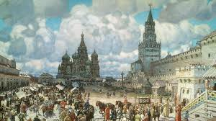
Благодаря нашему транспорту вы сможете увидеть, как выглядел Рим во времена империи, Киевскую Русь, Лондон 18го века, и вообще все что угодно, ведь вы ограничены только программой и маршрутом. А проложить новые маршруты и написать новые программы не составит особого труда. Таки образом, пусть и на чуть-чуть, но перед вами откроется завеса прошлого…

